Slide 1
DM8148 A8和M3通信框架
广州创龙电子科技有限公司
Guangzhou Tronlong Electronic Technology Co., Ltd

Slide 2
01
DM8148 多核框架简介
02
Syslink框架简介
03
A8 和 M3 通信例子讲解

Slide 3
01
DM8148 多核框架简介
第 1 部分
Notes:
Universal Asynchronous Receiver/Transmitter (UART) 串行控制器是计算机串行通信子系统中关键的组件。UART 把数据字节以连续的串行方式传输。
串行传输广泛应用于 Modem 和非网络为基础的通信在计算机终端和其它设备之间。
根据硬件支持的模式 有两种方式的串行传输同步和异步
UART Universal Asynchronous Receiver/Transmitter
USART Universal Synchronous-Asynchronous Receiver/Transmitter

Slide 4
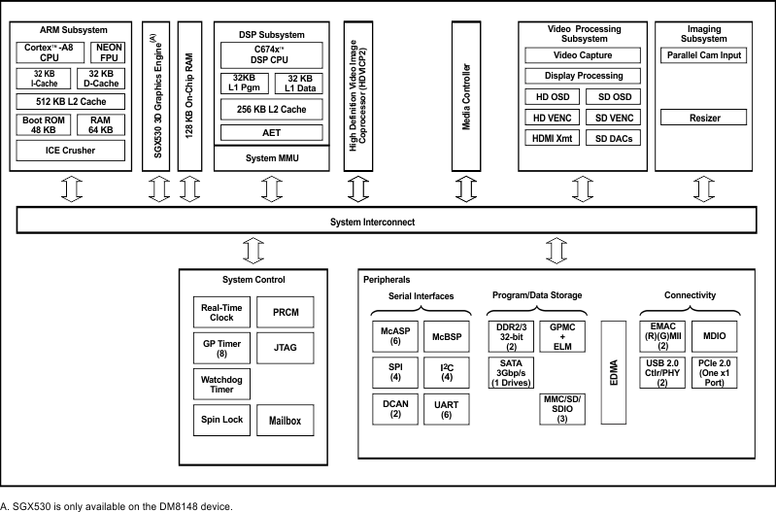
DM8148硬件框图
广州创龙电子科技有限公司
04

Slide 5
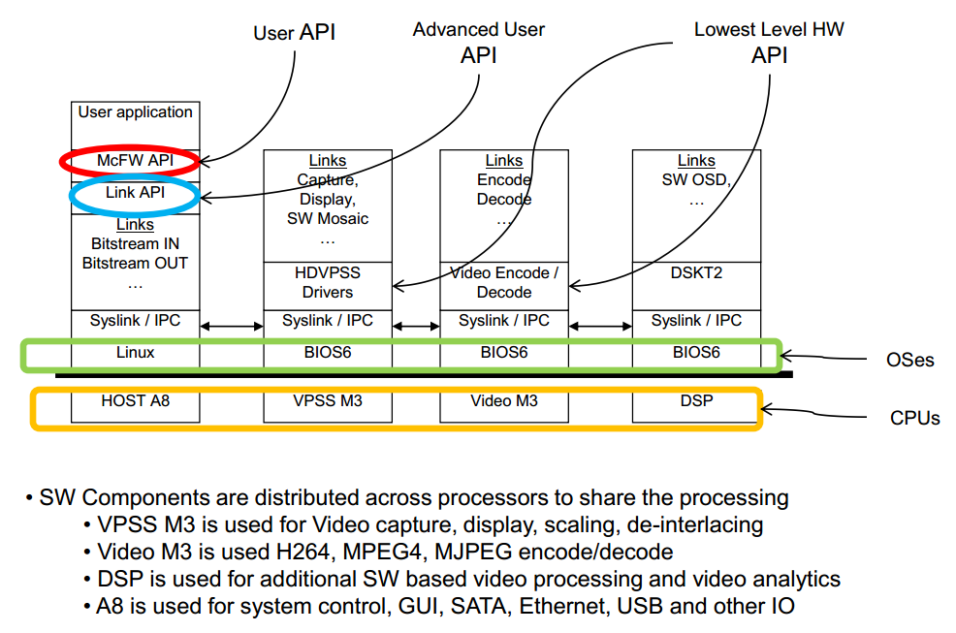
DM8148 多核软件框图
广州创龙电子科技有限公司
05
Notes:
起始位后接收器将检测信号是 1 还是 0 比如每一位以2s时间发送 接收器在1s后检测信号 然后等待2s再检测下一个信号
校验位用于检测简单的错误 但是不能纠正
停止位没有出现 UART 应该丢弃数据 可能原因是收发双方时钟不一致

Slide 6
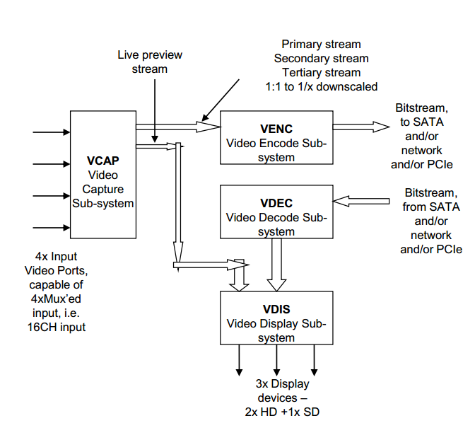
MCFW软件框图
广州创龙电子科技有限公司
06

Slide 7
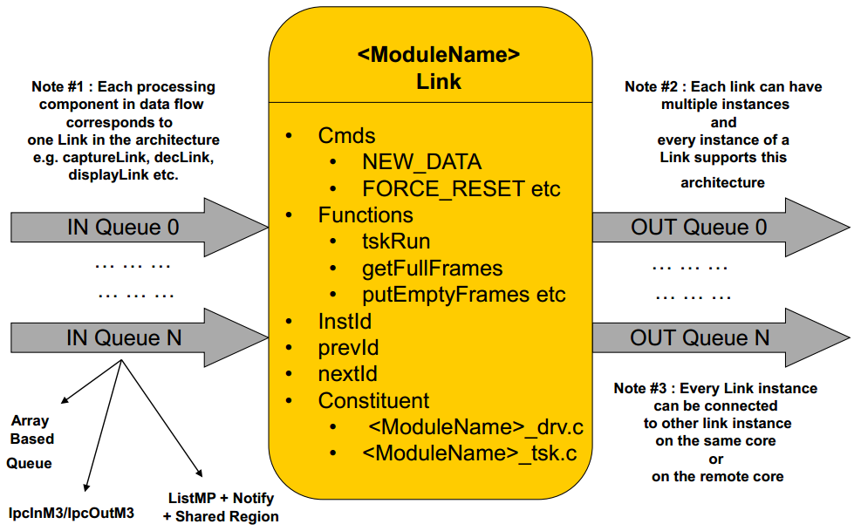
Link 机制框图
广州创龙电子科技有限公司
07
Notes:
并行通信：通常是将数据字节的各位用多条数据线同时进行传送 。
串行通信：将数据字节分成一位一位的形式在一条传输线上逐个地传送。

Slide 8
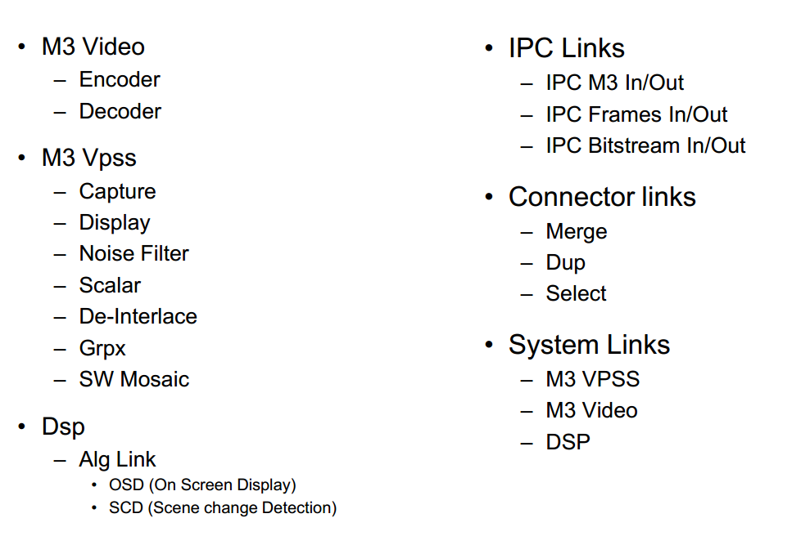
Link 类型
广州创龙电子科技有限公司
08

Slide 9
02
Syslink框架简介
第 2 部分

Slide 10
Syslink简介
异构多核通信机制
建立在操作系统上的集任务和消息于一身的软件架构
IPC通信机制和Link机制
广州创龙电子科技有限公司
10

Slide 11
Syslink组件
1.系统管理(System Manager)
2.处理器管理(Processor Manager)
3.核间通信(Inter-Processor Communication)
4.基础模块(Utility Modules)
广州创龙电子科技有限公司
11
Notes:
如每秒钟传送240个字符，而每个字符格式包含10位(1个起始位、1个停止位、8个数据位)，这时的比特率为：10位×240个/秒 = 2400 bps
波特率和比特率不总是相同的，对于将数字信号1或0直接用两种不同电压表示的所谓基带传输，比特率和波特率是相同的。所以，我们也经常用波特率表示数据的传输速率。
过采样~~~~~
数字信号有多进制和二进制之分，但码元速率与进制数无关，只与传输的码元长度T有关
波特率最初标准实际通过媒介 从 DTE 到 DCE 的数据位 起始位数据位停止位等
error-correcting modem Modem 移除 起始位 检验位停止位 同步传输
Modem 压缩技术

Slide 12
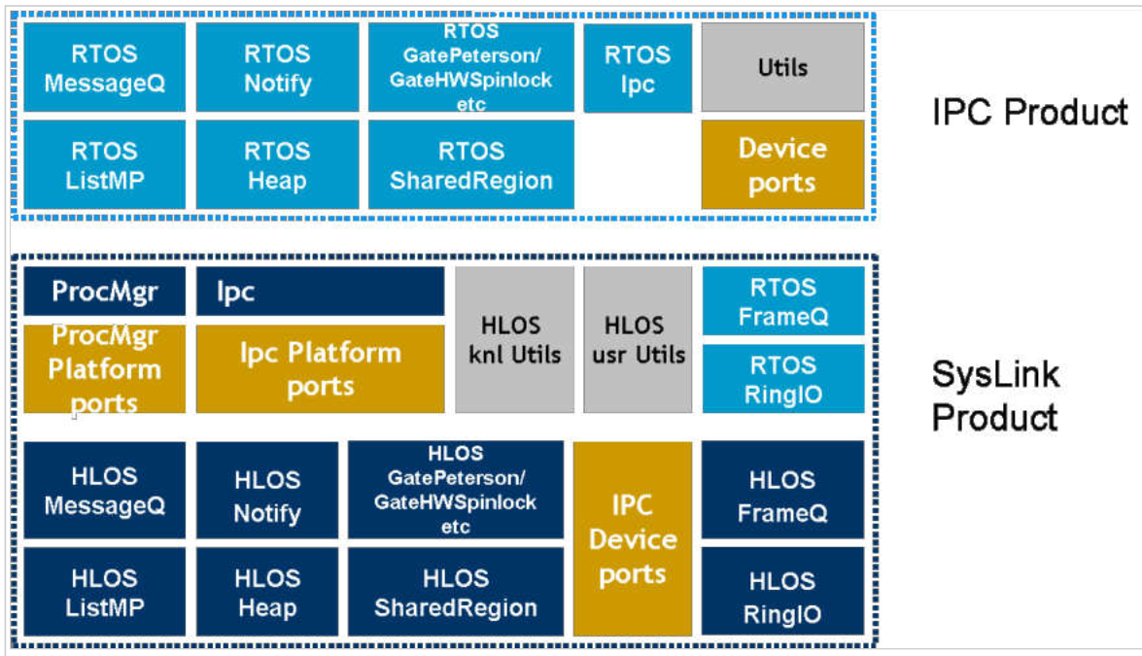
Syslink组件
广州创龙电子科技有限公司
12
Notes:
如每秒钟传送240个字符，而每个字符格式包含10位(1个起始位、1个停止位、8个数据位)，这时的比特率为：10位×240个/秒 = 2400 bps
波特率和比特率不总是相同的，对于将数字信号1或0直接用两种不同电压表示的所谓基带传输，比特率和波特率是相同的。所以，我们也经常用波特率表示数据的传输速率。
过采样~~~~~
数字信号有多进制和二进制之分，但码元速率与进制数无关，只与传输的码元长度T有关
波特率最初标准实际通过媒介 从 DTE 到 DCE 的数据位 起始位数据位停止位等
error-correcting modem Modem 移除 起始位 检验位停止位 同步传输
Modem 压缩技术

Slide 13
系统管理组件
主要功能：
1.系统资源管理
2.系统初始化
3.分配内存
广州创龙电子科技有限公司
13
Notes:
如每秒钟传送240个字符，而每个字符格式包含10位(1个起始位、1个停止位、8个数据位)，这时的比特率为：10位×240个/秒 = 2400 bps
波特率和比特率不总是相同的，对于将数字信号1或0直接用两种不同电压表示的所谓基带传输，比特率和波特率是相同的。所以，我们也经常用波特率表示数据的传输速率。
过采样~~~~~
数字信号有多进制和二进制之分，但码元速率与进制数无关，只与传输的码元长度T有关
波特率最初标准实际通过媒介 从 DTE 到 DCE 的数据位 起始位数据位停止位等
error-correcting modem Modem 移除 起始位 检验位停止位 同步传输
Modem 压缩技术

Slide 14
处理器管理组件
主要功能：
1.读写从处理器的内存区
2.负责从处理器的电源管理
广州创龙电子科技有限公司
14
Notes:
如每秒钟传送240个字符，而每个字符格式包含10位(1个起始位、1个停止位、8个数据位)，这时的比特率为：10位×240个/秒 = 2400 bps
波特率和比特率不总是相同的，对于将数字信号1或0直接用两种不同电压表示的所谓基带传输，比特率和波特率是相同的。所以，我们也经常用波特率表示数据的传输速率。
过采样~~~~~
数字信号有多进制和二进制之分，但码元速率与进制数无关，只与传输的码元长度T有关
波特率最初标准实际通过媒介 从 DTE 到 DCE 的数据位 起始位数据位停止位等
error-correcting modem Modem 移除 起始位 检验位停止位 同步传输
Modem 压缩技术

Slide 15
IPC组件
通信协议：
1. Notify
2. MessageQ
3. ListMp
4. GateMp
5. HeapBufMp
6. HeapMemMp
7. FrameQ (通常用于raw视频数据）
8. RingIO（通常用于音频数据）
广州创龙电子科技有限公司
15
Notes:
如每秒钟传送240个字符，而每个字符格式包含10位(1个起始位、1个停止位、8个数据位)，这时的比特率为：10位×240个/秒 = 2400 bps
波特率和比特率不总是相同的，对于将数字信号1或0直接用两种不同电压表示的所谓基带传输，比特率和波特率是相同的。所以，我们也经常用波特率表示数据的传输速率。
过采样~~~~~
数字信号有多进制和二进制之分，但码元速率与进制数无关，只与传输的码元长度T有关
波特率最初标准实际通过媒介 从 DTE 到 DCE 的数据位 起始位数据位停止位等
error-correcting modem Modem 移除 起始位 检验位停止位 同步传输
Modem 压缩技术

Slide 16
基础组件
SharedRegion
List
Trace
MultiProc
NameServer
广州创龙电子科技有限公司
16
Notes:
如每秒钟传送240个字符，而每个字符格式包含10位(1个起始位、1个停止位、8个数据位)，这时的比特率为：10位×240个/秒 = 2400 bps
波特率和比特率不总是相同的，对于将数字信号1或0直接用两种不同电压表示的所谓基带传输，比特率和波特率是相同的。所以，我们也经常用波特率表示数据的传输速率。
过采样~~~~~
数字信号有多进制和二进制之分，但码元速率与进制数无关，只与传输的码元长度T有关
波特率最初标准实际通过媒介 从 DTE 到 DCE 的数据位 起始位数据位停止位等
error-correcting modem Modem 移除 起始位 检验位停止位 同步传输
Modem 压缩技术

Slide 17
03
A8 和 M3 通信例子讲解
第 3 部分

Slide 18
A8和Video-M3通信
例子：
YUV420SP数据送入Video-M3编码，然后数据输入给A8，保存到硬盘上，A8从硬盘读取数据传输到Video-M3, Video-M3将数据解码成YUV420SP数据。
要点:
Video-M3如何编码?
编码后的数据如何传输到A8?
A8如何传输数据到Video-M3？
Video-M3如何解码?
广州创龙电子科技有限公司
18

Slide 19
程序流程
YUV420SP
M3编码成H264
输出到A8
A8写入硬盘
A8从硬盘读出数据
M3解码成YUV420SP
输出到M3
广州创龙电子科技有限公司
19

Slide 20

广州创龙电子科技有限公司
谢谢
官网:www.tronlong.com
论坛:51ele.net

